Slide 1
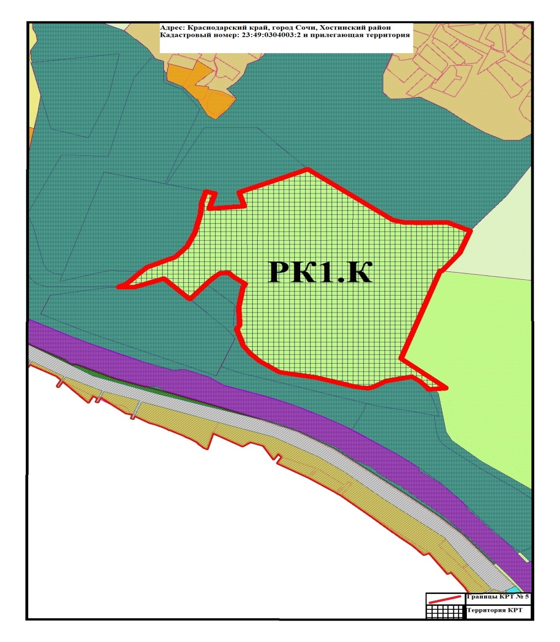
Карта градостроительного зонирования территории, в границах которой предусматривается осуществление деятельности по комплексному развитию территории – КРТ № 5
Приложение № 2 к решению Городского Собрания Сочи муниципального образования городской округ город-курорт Сочи Краснодарского края
от ____________№_______________
Каталог координат границ, предусматривающий деятельность по комплексному развитию территории
№ X Y
1 37559,00 67036,68
2 37560,78 67058,94
3 37561,69 67058,79
4 37607,99 67001,80
5 37747,40 67051,52
6 37747,10 67053,78
7 37775,34 67076,62
8 37810,60 67089,74
9 37810,64 67089,66
10 37824,29 67060,61
11 37823,41 67024,02
12 37823,56 67018,64
13 37823,87 67006,43
37827,58 66991,47
15 37908,59 66883,44
16 37895,50 66853,09
17 37871,59 66796,00
18 37849,59 66802,69
19 37845,58 66757,55
20 37870,17 66765,29
21 37872,99 66753,49
22 37854,49 66748,50
23 37837,99 66747,00
24 37807,99 66740,00
25 37785,99 66730,00
26 37768,99 66714,51
27 37752,43 66677,88
28 37725,39 66651,89
29 37722,80 66644,63
30 37722,78 66643,65
№ X Y
31 37720,83 66642,68
32 37721,20 66662,94
33 37735,09 66700,08
34 37701,89 66733,39
35 37726,19 66754,09
36 37734,96 66761,56
37 37743,43 66771,59
38 37744,24 66782,71
39 37738,52 66787,59
40 37726,43 66803,81
41 37720,98 66800,70
42 37689,17 66795,40
43 37689,10 66795,39
44 37661,29 66797,00
45 37661,29 66797,00
46 37654,65 66792,72
47 37652,38 66793,47
48 37628,53 66801,19
49 37614,70 66811,13
50 37603,31 66822,65
51 37586,20 66847,37
52 37577,54 66895,91
53 37563,40 66942,11
54 37560,88 66960,07
55 37563,10 66967,54
56 37571,72 66982,16
57 37578,93 67015,76
58 37571,72 67026,25
59 37560,58 67036,13
1 37559,00 67036,68
«Приложение № 1.5 к приложению № 1 «Карта градостроительного зонирования города-курорта Сочи» к Правилам землепользования застройки на территории муниципального образования
город-курорт Сочи
».

